Slide 1



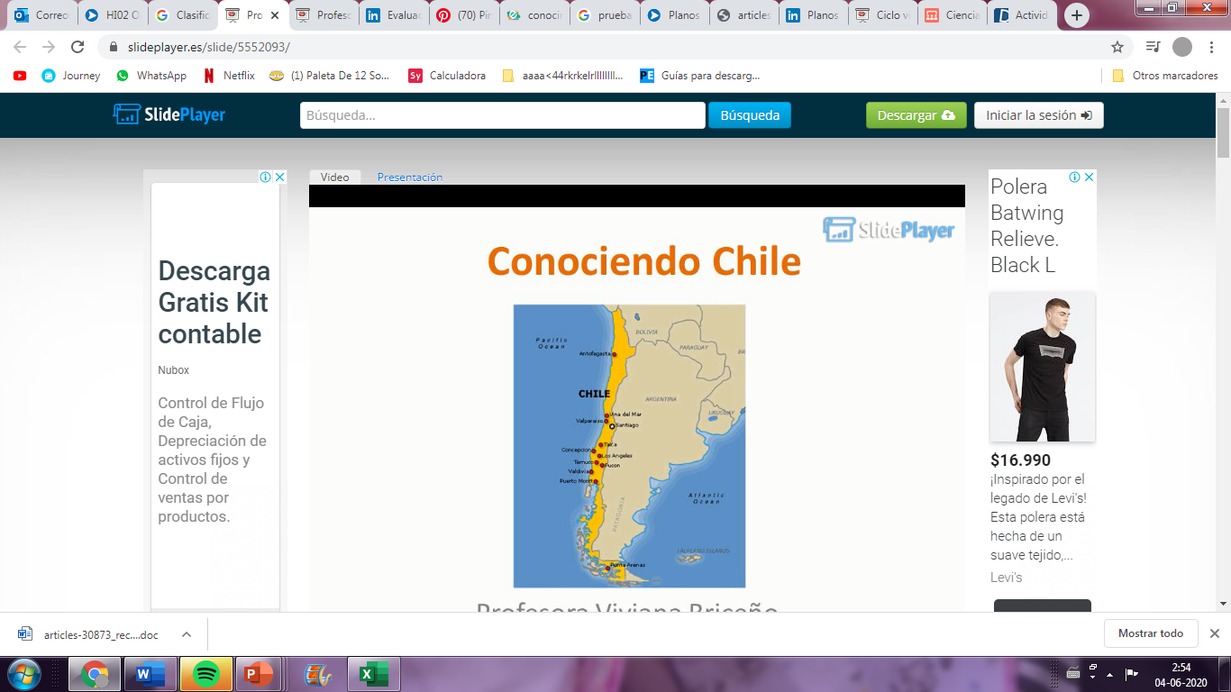




Conociendo Chile
FECHA
OA 8:
Clasificar y caracterizar algunos paisajes de Chile según su ubicación en la zona norte, centro y sur del país.

Slide 2
¿Qué aprenderemos hoy?
A reconocer las zonas naturales de Chile e identificar diferentes paisajes de nuestro país.
A identificar elementos del paisaje, tales como: clima, relieve y vegetación.

Slide 3
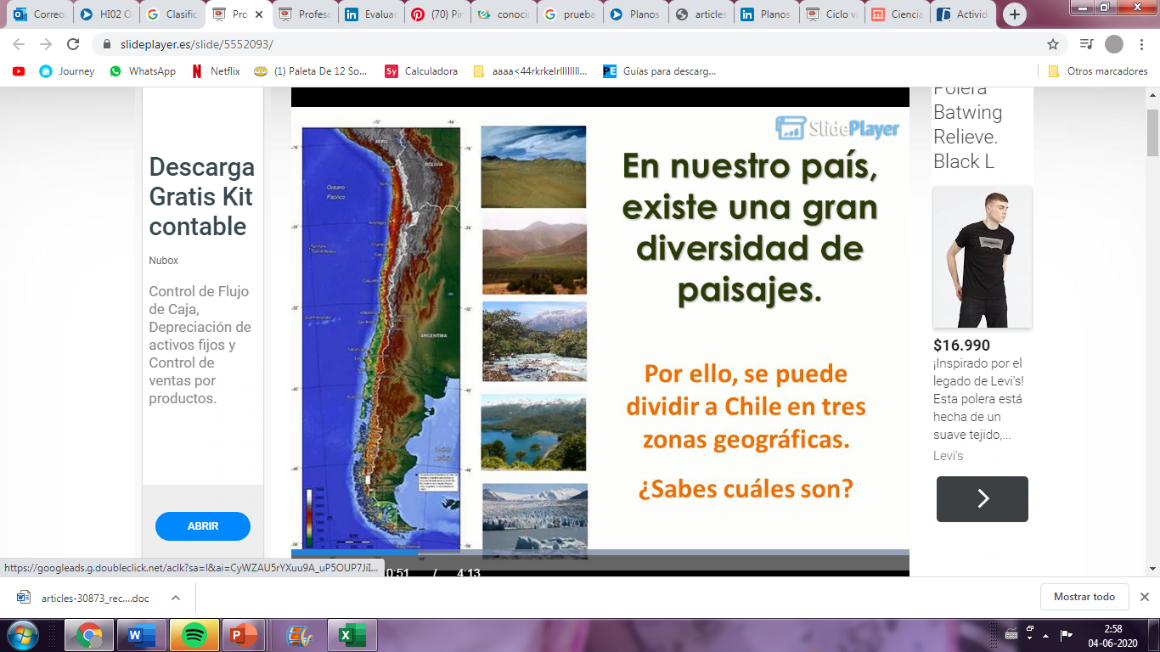
En nuestro país, existe una gran diversidad de paisajes.
Por ello, se puede dividir a Chile en tres zonas geográficas.
¿Sabes cuáles son?

Slide 4
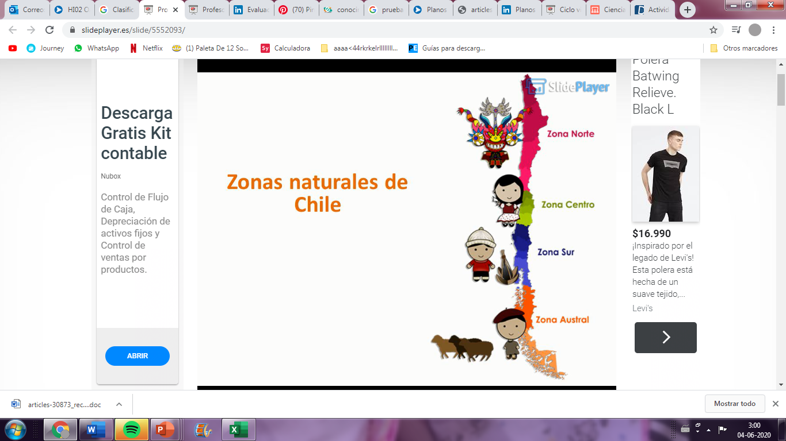
Zonas naturales de Chile

Slide 5
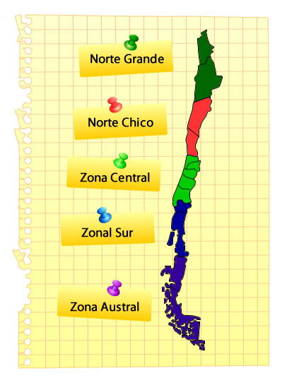
Zonas naturales de Chile
Chile se divide en 3 zonas principales:
ZONA NORTE: esta a su vez se divide en Norte grande y Norte Chico.
ZONA CENTRO
ZONA SUR: Esta se divide en Zona sur y Zona sur austral.

Slide 6
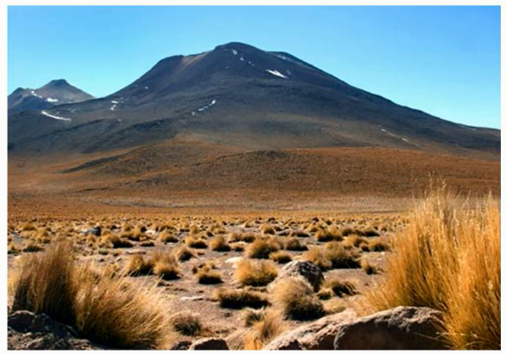
Zona Norte de Chile

Slide 7
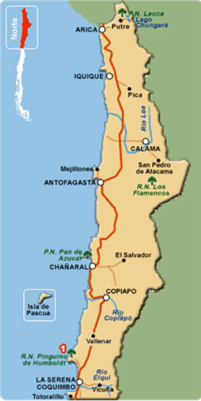
Zona Norte
CARACTERISTICAS:
Altas temperaturas durante la mayor parte del año.
Suelos secos y poca lluvia.
Poca variedad de vegetales.
Esta compuesta por las regiones
I, II, III, IV, XV

Slide 8
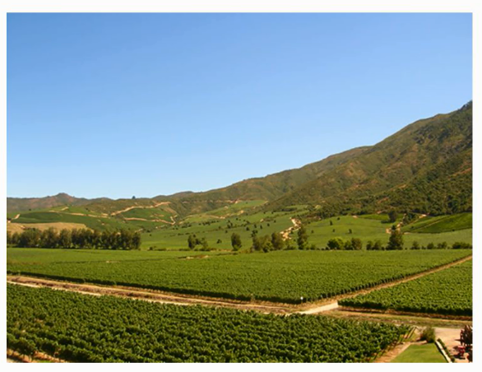
Zona Central de Chile

Slide 9
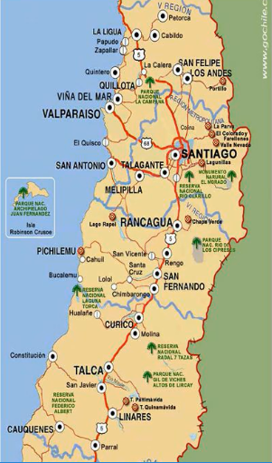
Zona Central
CARACTERISTICAS:
Cuatro estaciones del año bien definidas.
Inviernos fríos y lluviosos, y veranos secos y cálidos.
Clima templado, lo que permite la existencia de diversa vegetación.
Esta compuesta por las regiones
V, VI, VII Y RM

Slide 10
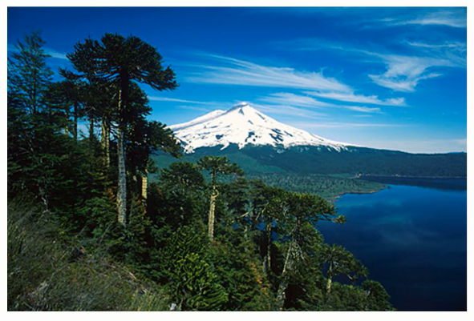
Zona Sur de Chile

Slide 11
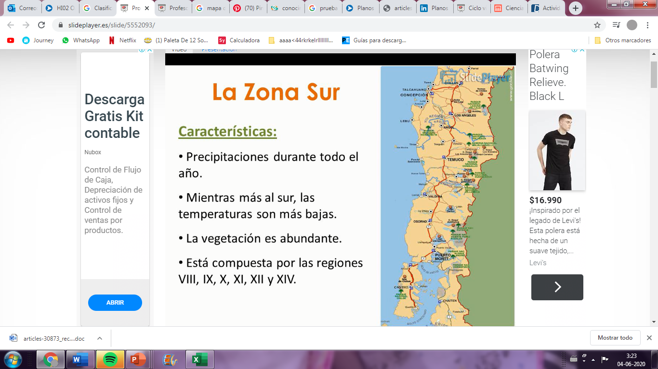
Zona Sur
CARACTERISTICAS:
Precipitaciones durante todo el año.
Mientras más al sur, las temperaturas son más bajas.
La vegetación es muy abundante
Esta compuesta por las regiones
VIII, IX, X, XI, XII, XIV.

Slide 12
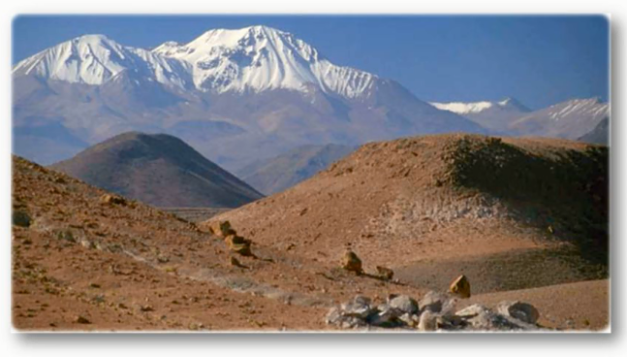
¿ A qué Zona de Chile crees tú que pertenecerá esta foto?

Slide 13
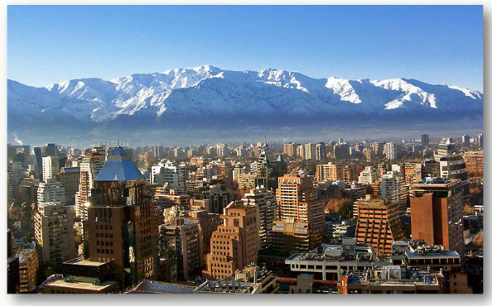
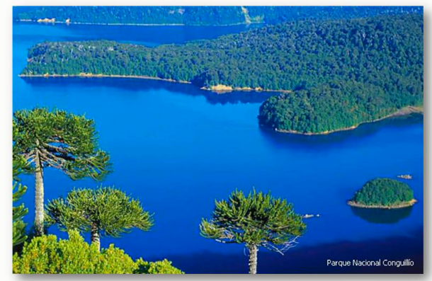
¿ y estas?

Slide 14
Actividad 1
En tu cuaderno de Historia, pega una imagen de cada uno de los paisajes de las 3 Zonas Naturales de Chile y escribe a sus principales características.

Slide 15
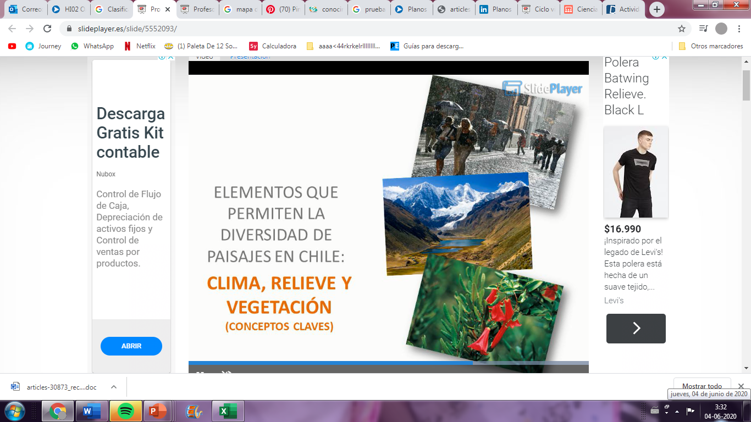
Elementos que permiten la diversidad de paisajes en Chile
CLIMA, RELIEVE Y VEGETACIÓN
(principales conceptos)

Slide 16
¿Con que imagen relacionas estos conceptos?
RELIEVE
CLIMA
VEGETACIÓN

Slide 17
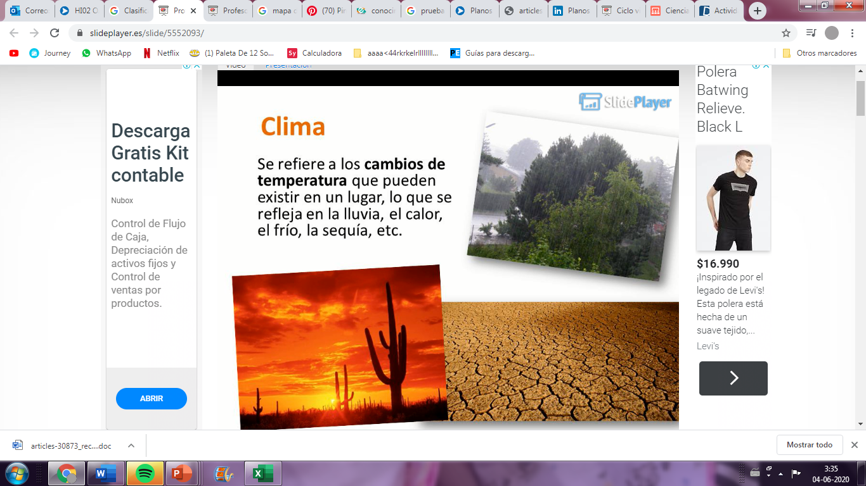

Slide 18
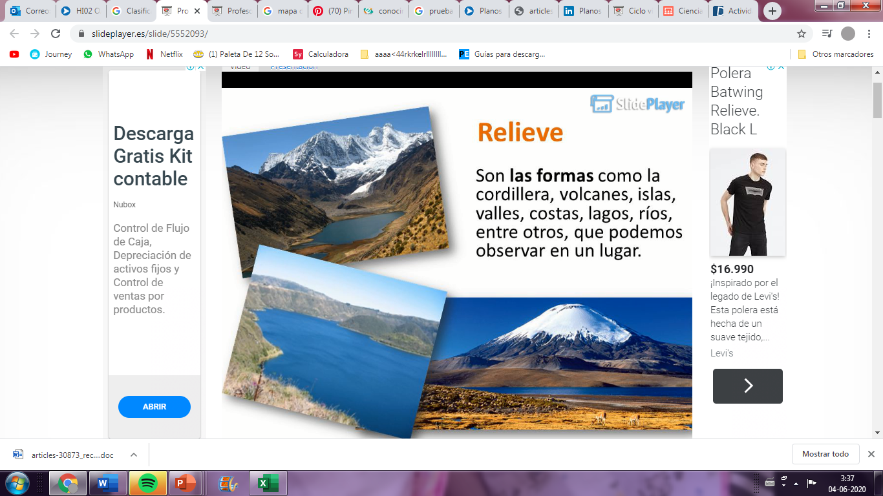

Slide 19
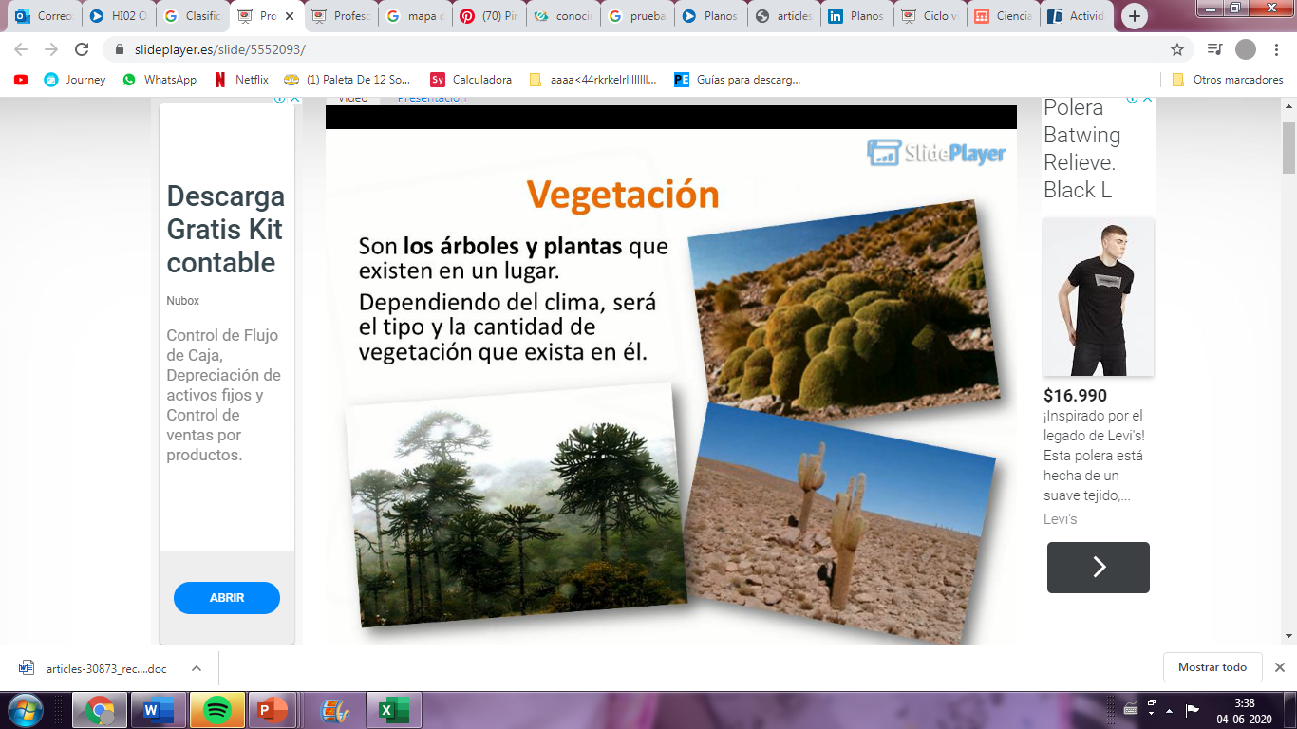

Slide 20
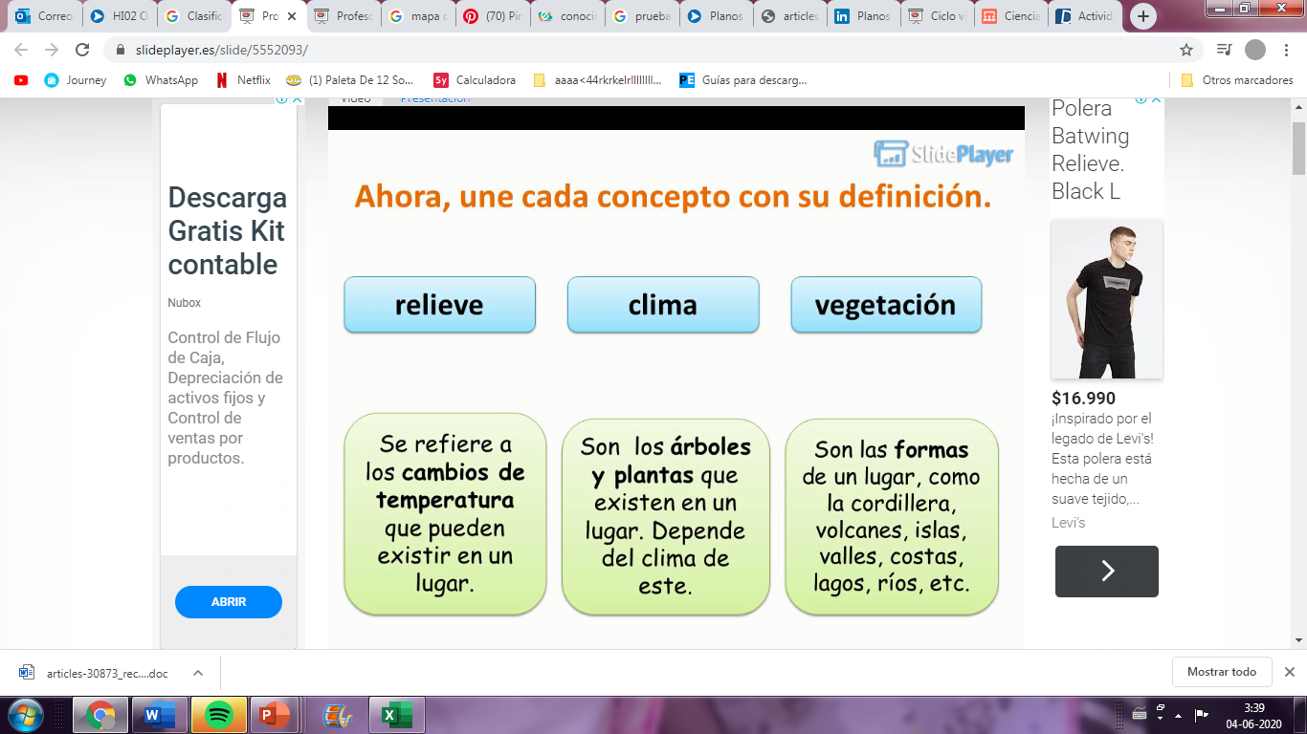
Ahora, une cada concepto con su definición: (escríbelo de manera correcta en tu cuaderno)

Slide 21
¿Qué aprendimos hoy?
¿En qué zonas se divide Chile?, ¿cómo son?
Completa la siguiente tabla, ubicando los siguientes conceptos en la categoría que le corresponda.
Relieve | Clima | Vegetación
Cordillera
Cordillera
Volcanes
Islas
Valles
Costas
Lagos
Ríos
Lluvia
Calor
Sequia
Arboles
Bosques
Temperatura
plantas

